Slide 1
Video
Lukáš Krul a Daniel Diviš

Slide 2
Snímky za sekundu
Lidské oko vnímá dostatečně rychle promítnuté obrázky jako pohyblivý obraz.
Pro dosáhnutí iluze plynulého pohybu je třeba zobrazit alespoň 10 snímků za sekundu.
Filmy typicky používají 23,976 FPS

Slide 3
Typy videa
Video může být prokládané nebo progresivní.
Prokládané video je rozděleno na dva půlsnímky trvající polovinu doby celého snímku – první obsahuje liché, druhý pak jen sudé řádky.
Progresivní video půlsnímky neobsahuje. Prokládání bylo zavedeno pro dosažení lepší vizuální kvality v limitech pásma.

Slide 4
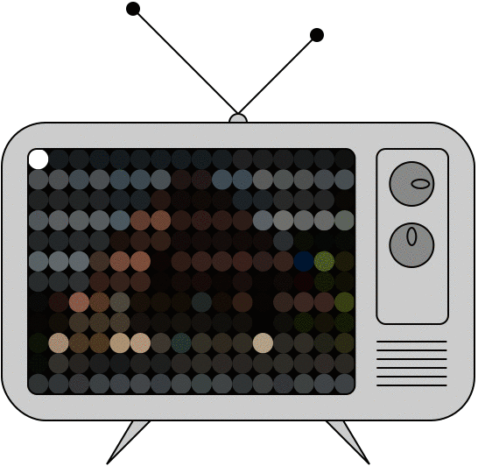
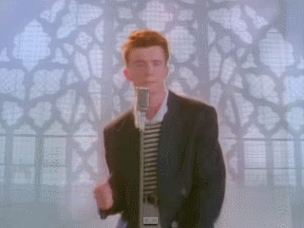
Prokládáné video
Progresivní video

Slide 5
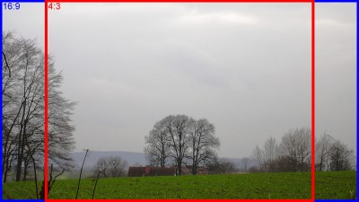
Poměr stran
Poměr stran popisuje poměr vodorovné a svislé strany.
Nejčastěji je používán nyní 16:9 ale v historie se používalo 4:3.

Slide 6
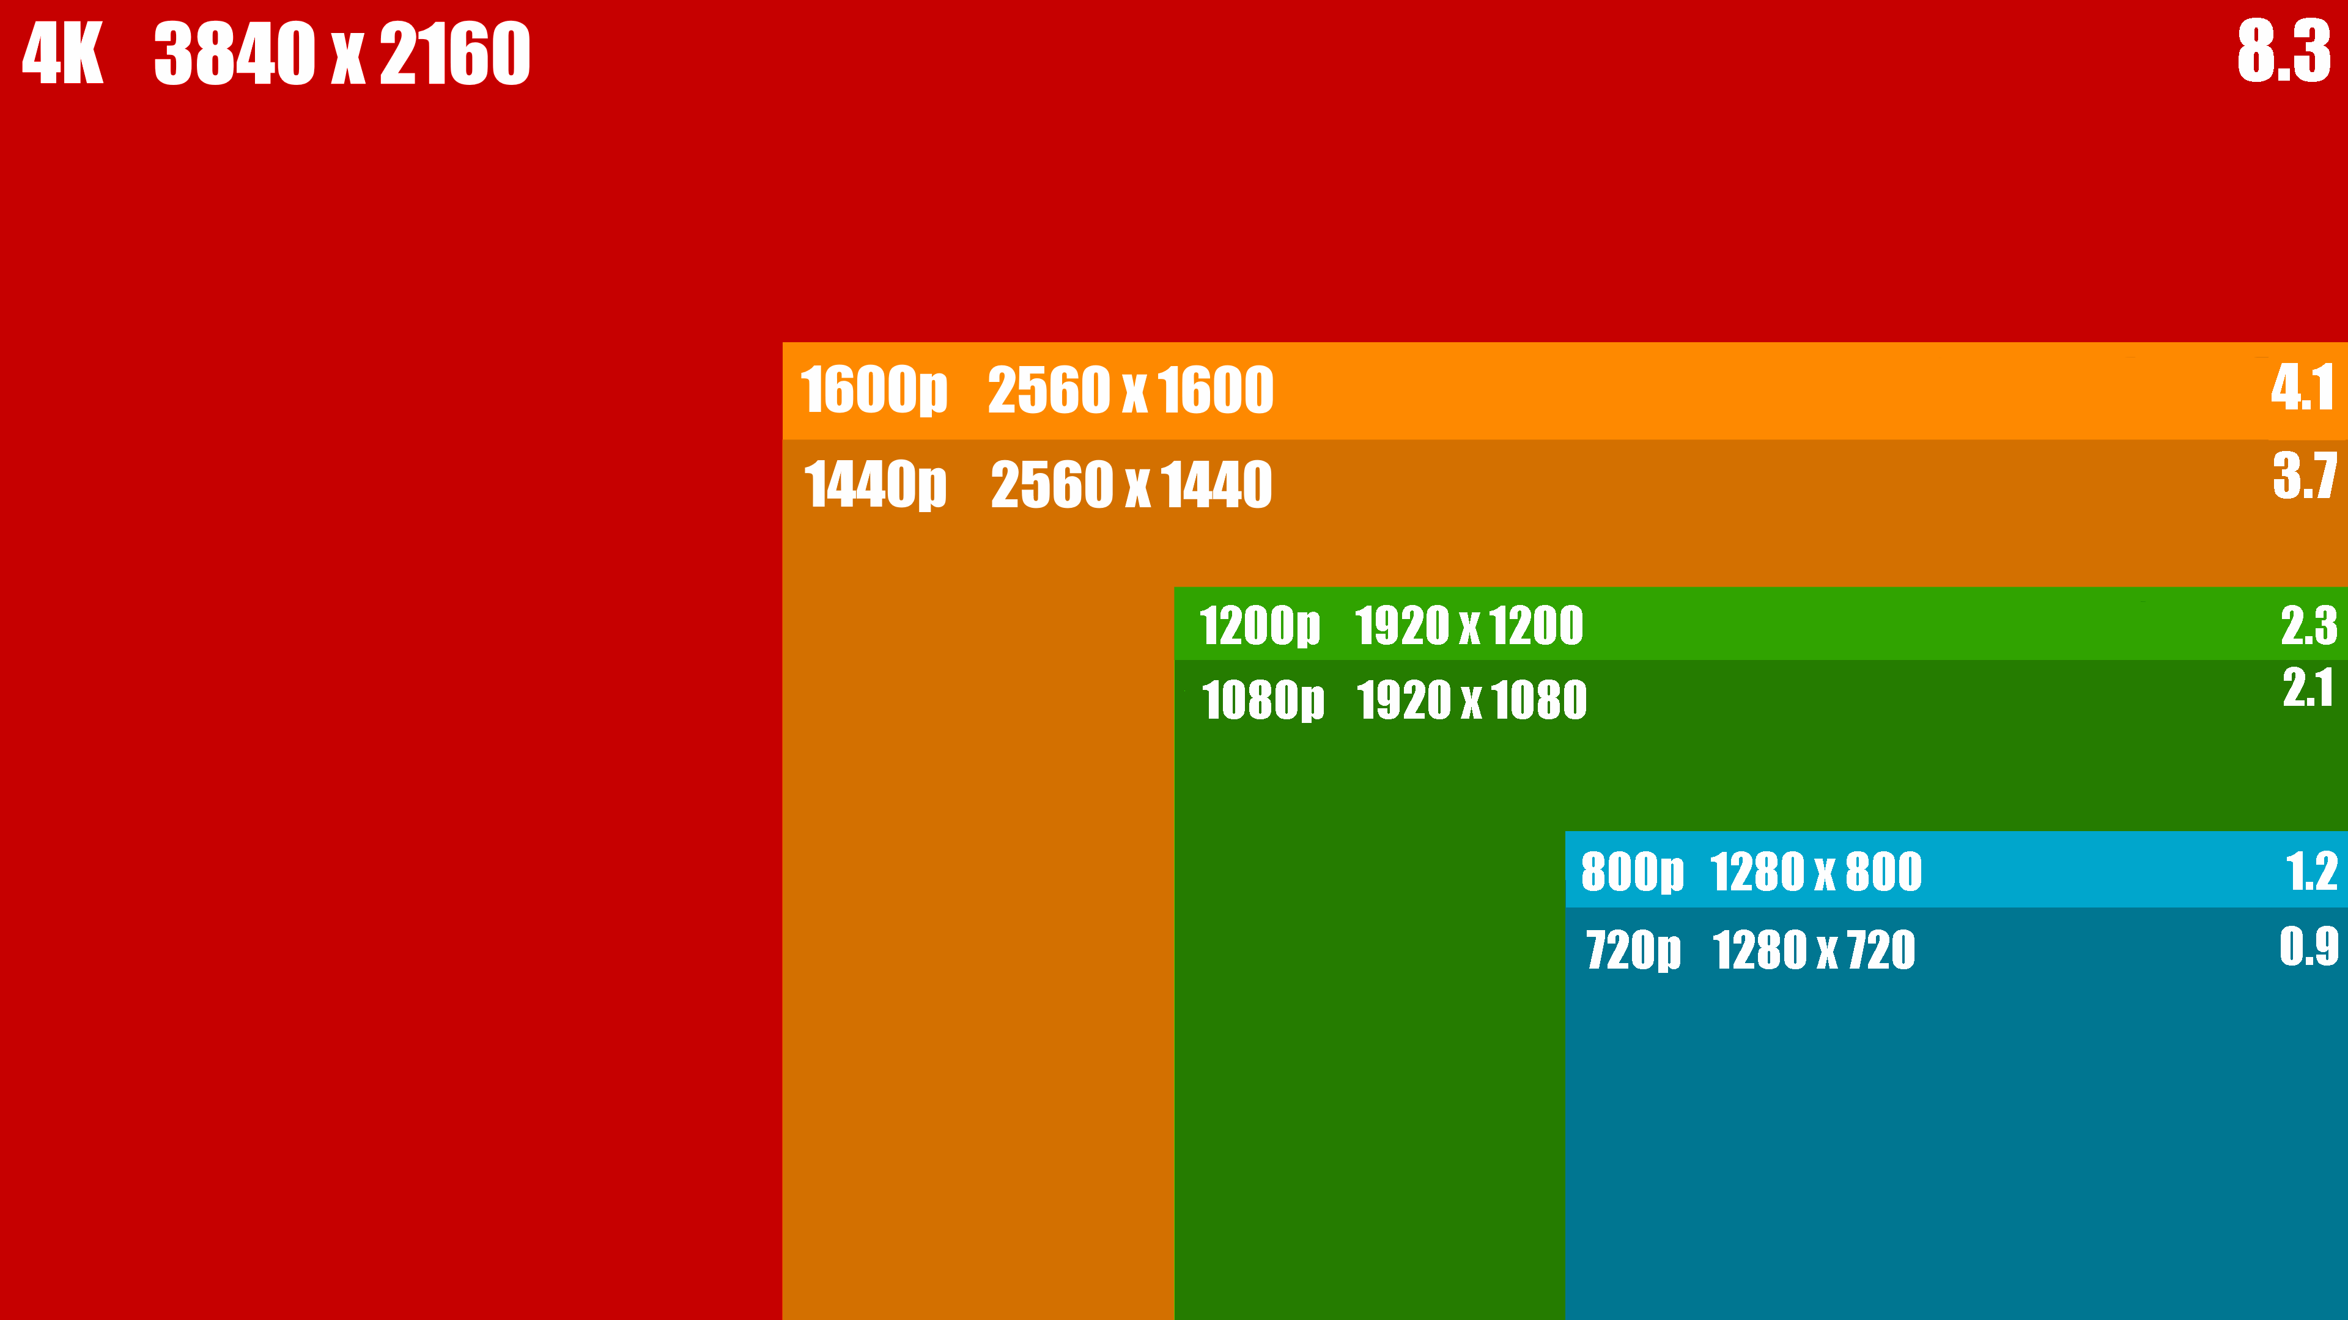
Rozlišení
Rozlišení videa je udáváno v pixelech pro digitální a v řádcích pro analogové formáty.
Digitální Formát je například 720p (1280x720)

Slide 7
Datový tok
Je množství digitálních dat přenesené za určitou časovou jednotku.
Počítá se většinou v Megabitech za sekundu (Mbit/s).

Slide 8
Video kodek
Video kodek je program nebo zařízení, které kóduje a dekóduje video do/z určitého formátu, zpravidla za účelem zmenšení objemu dat. Ten se pak ukládá do tzv. multimediálního kontejneru, který umožňuje kombinovat datové proudy (audio, video, titulky) do jednoho souboru.
Dělí se na :
      Ztrátové
      Bezztrátové

Slide 9
Bezztrátové kodeky
Huffyuv (je založeno na různé četnosti znaků. Jeho výhodou je rychlá komprese i dekomprese.)
FFV1(Oproti kodeku HuffYUV nabízí vyšší kompresní poměr. Je OpenSource.)
Lagarith (Uvolněn pod licencí GPL, jedná se o nástupce kodeku Huffyuv.)
LCL (Pracují s barevnými modely RGB a YUV.)

Slide 10
Ztrátové kodeky
H.264 (MPEG-4 AVC)
  až do rozlišení 8K UHD a frekvence 120 snímků za sekundu
H.265 (MPEG-H část 2, HEVC)
  Průměrně o 59% úspornější na bitrate než H.264
AV1
  bezpoplatkový a otevřený formát kódování videa. Konkurent formátu HEVC

Slide 11
Multimediální kontejnery
Vývojář | Přípona Souboru
Microsoft | .wav,.avi,.wmv
Apple | .mov
MPEG | .mp4
DV | .dv

Slide 12

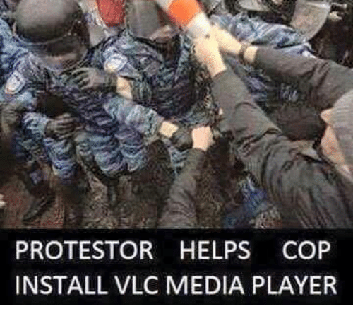
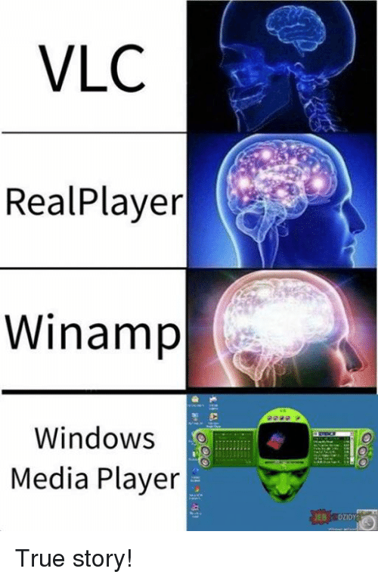
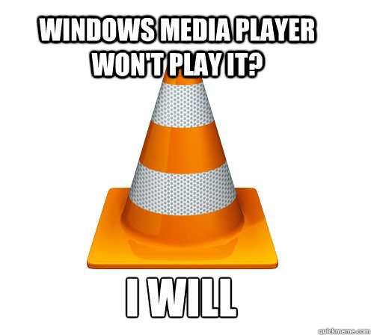
KONEC
DANIEL DIVIŠ
LUKÁŠ KRUL
Zdroje:
https://cs.wikipedia.org/wiki/Video
https://sk.wikipedia.org/wiki/Multimedi%C3%A1lny_kontajner
https://pics.me.me/protestor-helps-cop-install-vlc-media-player-4411602.png
http://m.quickmeme.com/img/5b/5b9ca6f5ad4ef7d28fcf013608692476ed63ab16a84a74bc769b15721c168223.jpg
https://pics.me.me/vlc-realplayer-winamp-windows-media-player-ebdzidy-true-story-32889978.png

